Slide 1
Двадцатое февраля.
Классная работа.
УМК Школа XXI век
3 класс
Тема «Способы образования имен существительных»

Slide 2
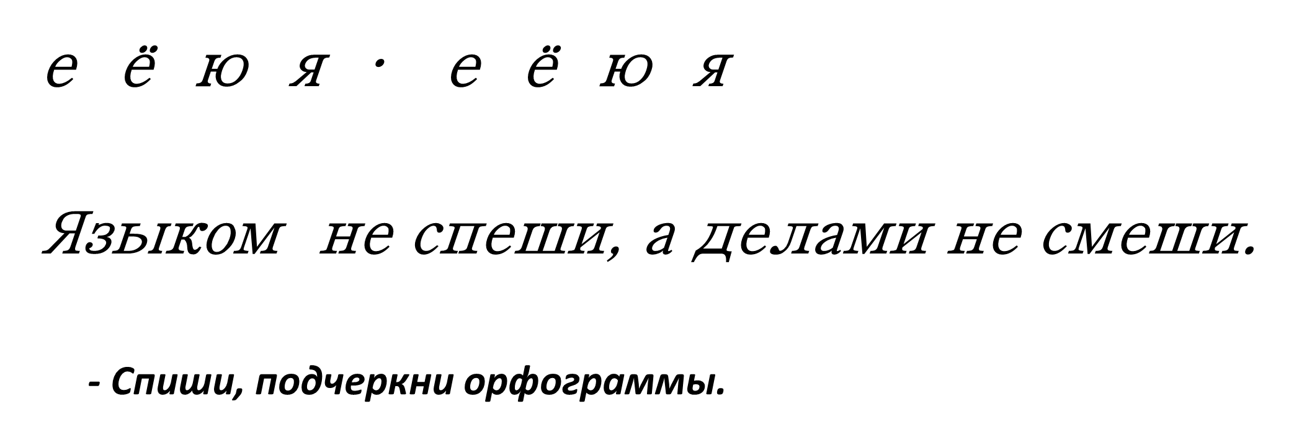
Минутка чистописания

Slide 3
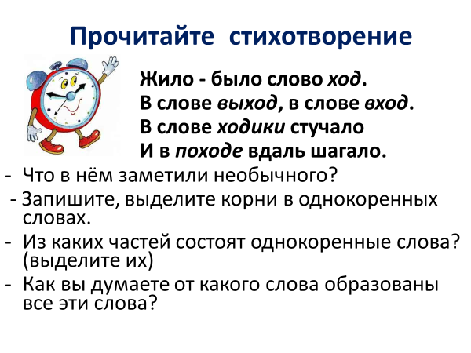

Slide 4
ХОД
ВХОД
ВЫХОД
ХОДИКИ
ПОХОДЕ

Slide 5
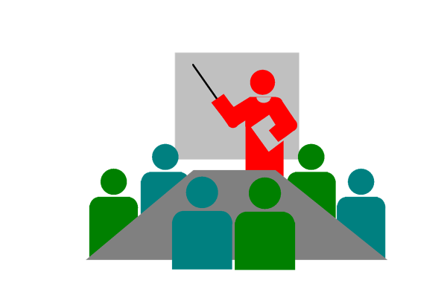

Slide 6
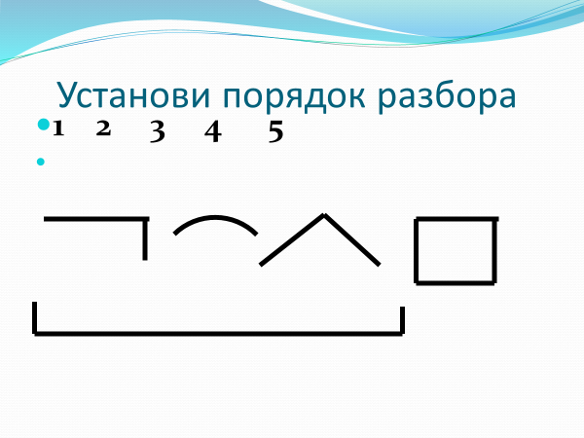

Slide 7
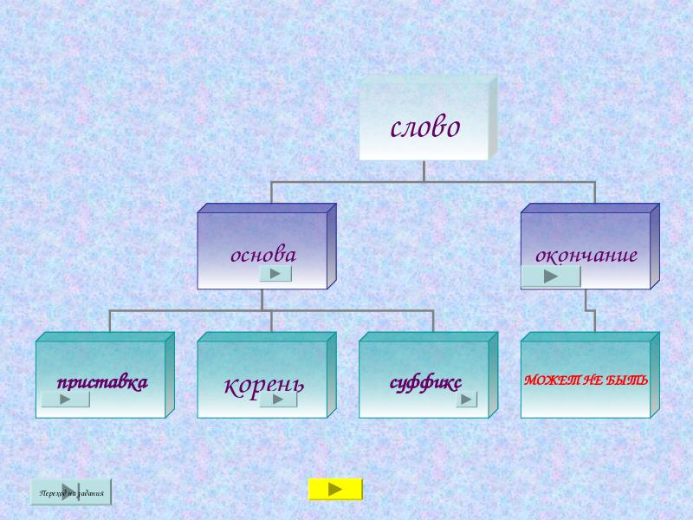

Slide 8
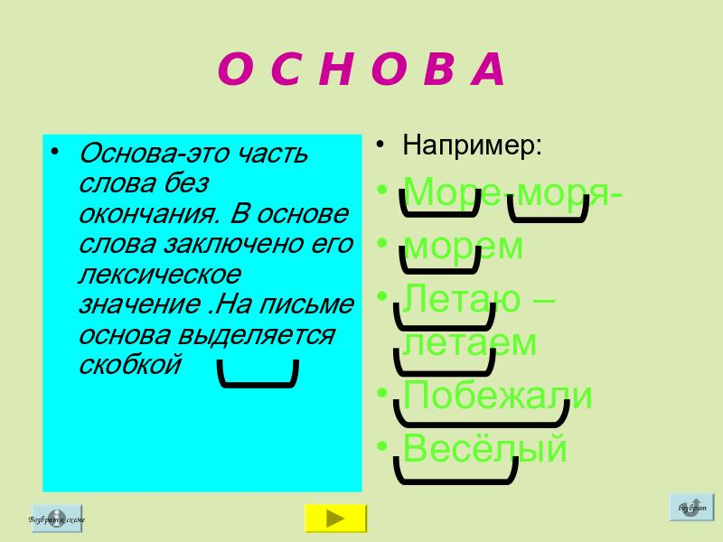

Slide 9
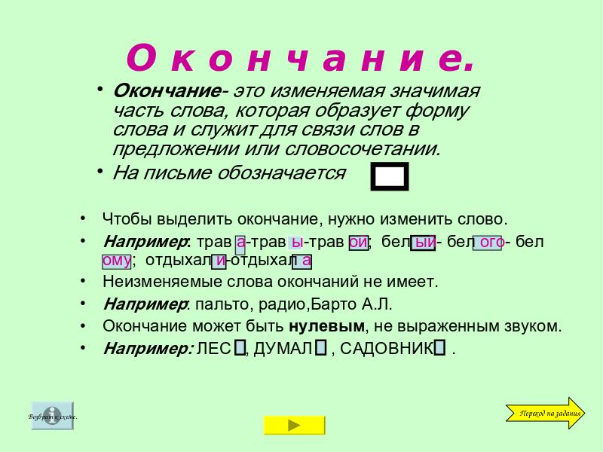

Slide 10
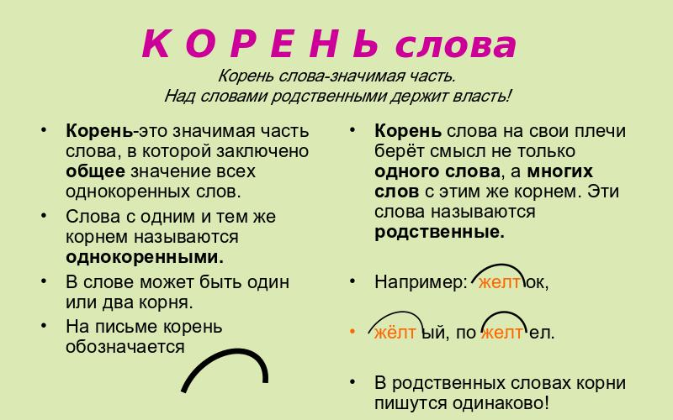

Slide 11
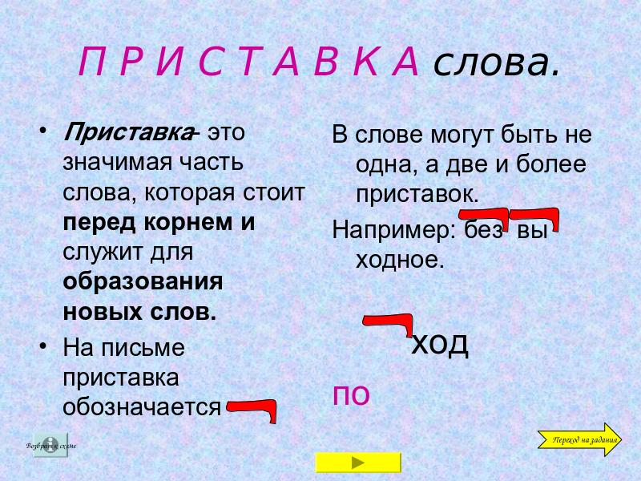

Slide 12
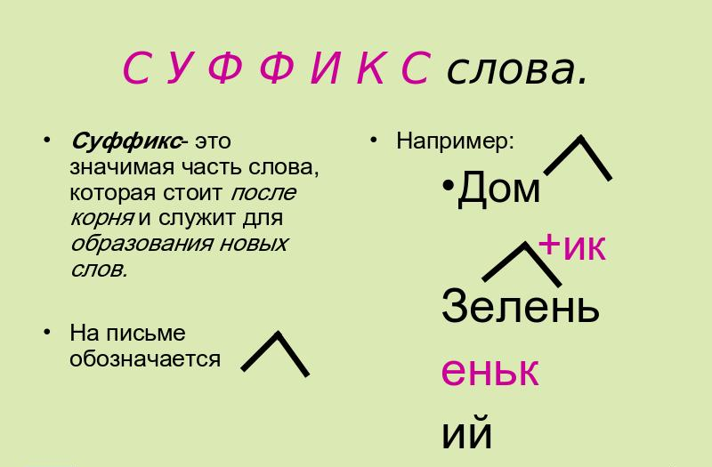

Slide 13
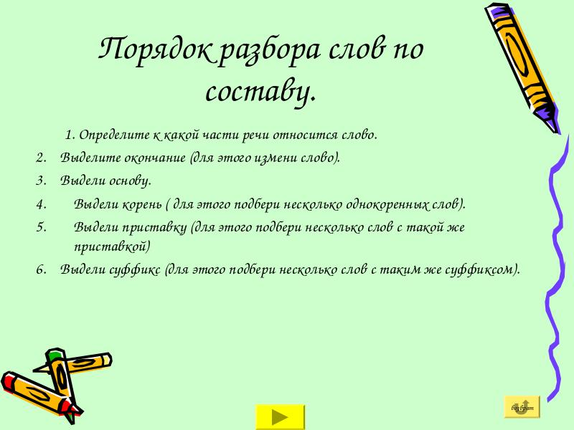

Slide 14
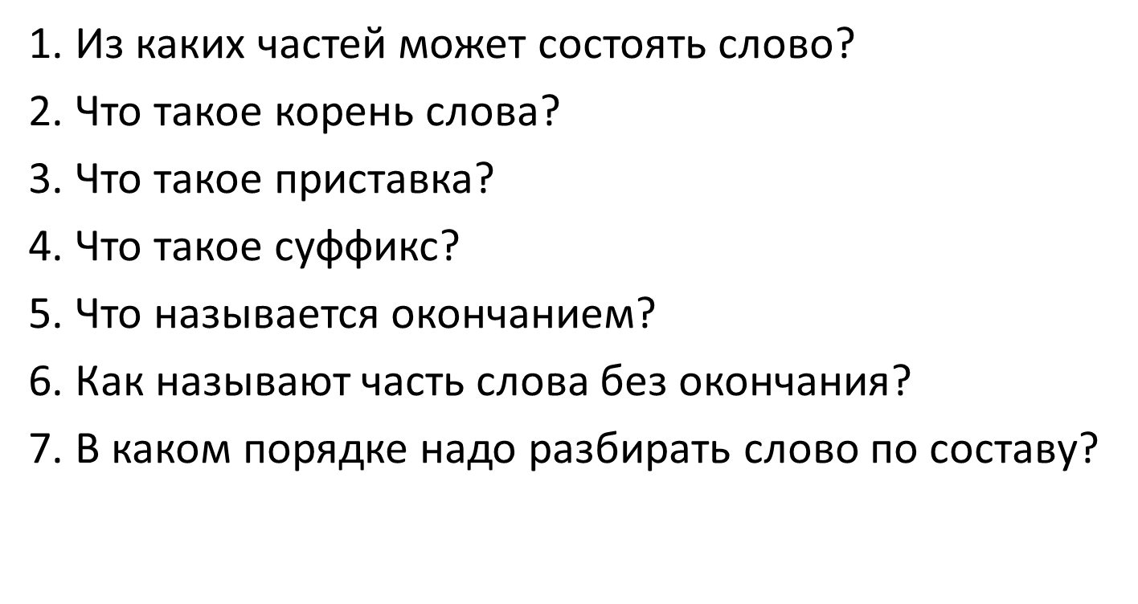

Slide 15
?
Маршрутный лист

Slide 16
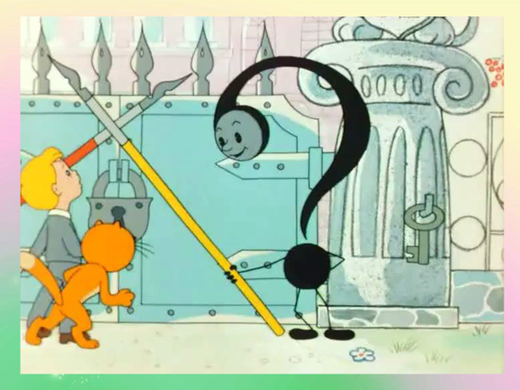

Slide 17
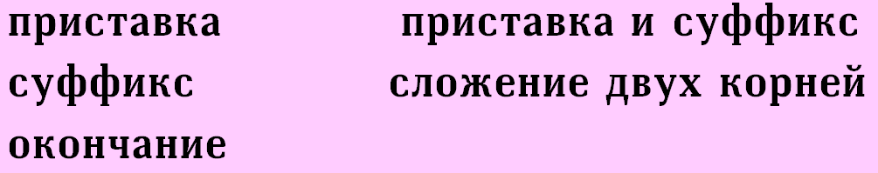
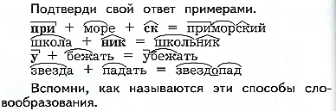
Выбери, с помощью чего можно
образовать новые слова:

Slide 18
Вездеход
Пароход
Походка
Переход
Выход
Ходули
Ходунки
Ходы
Ходом

Slide 19
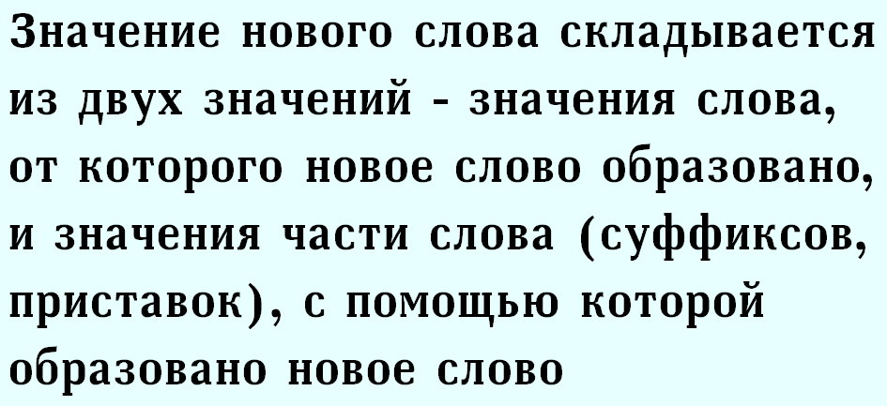
С помощью окончания изменяется только форма слова.

Slide 20
Суффиксальный способ
Приставочно-суффиксальный способ
подготовка
носовой
Приставочный способ
переход
Способ сложения корней
водолаз

Slide 21


Slide 22
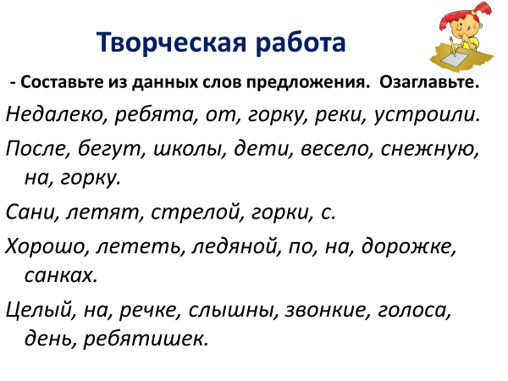

Slide 23
Недалеко от реки ребята устроили горку. После школы дети весело бегут на снежную горку. Сани стрелой несутся с горки. Хорошо лететь по ледяной дорожке на санках. Целый день на речке слышны звонкие голоса ребят.

Slide 24
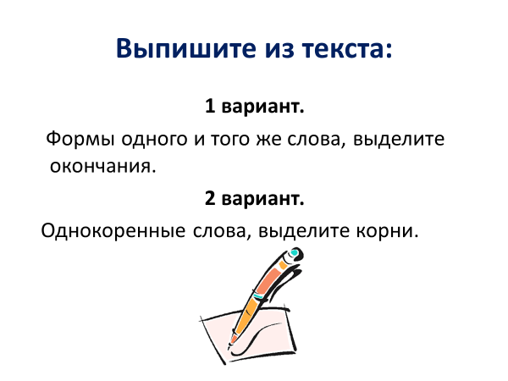

Slide 25
реки –речке
сани-санках
горку-с горки
ребята-ребят

Slide 26
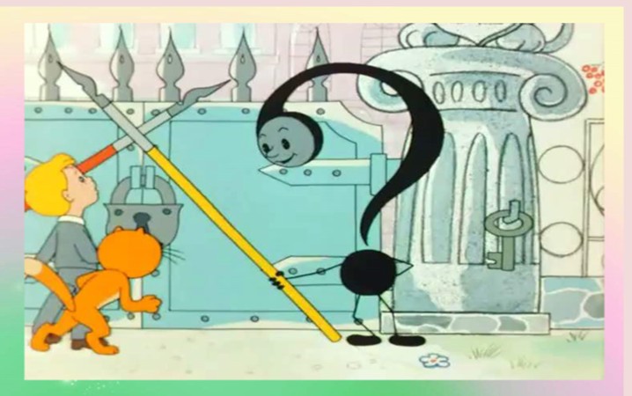
ТЕСТ

Slide 27
В 1.А
А 2.Б
3.Б
4.А
5.А

Slide 28
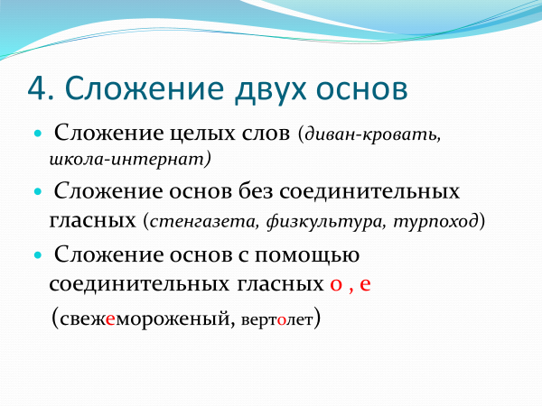

Slide 29
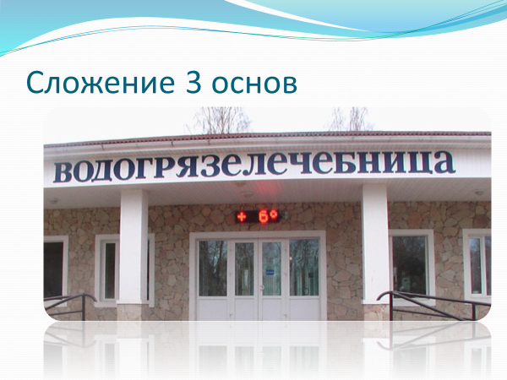

Slide 30
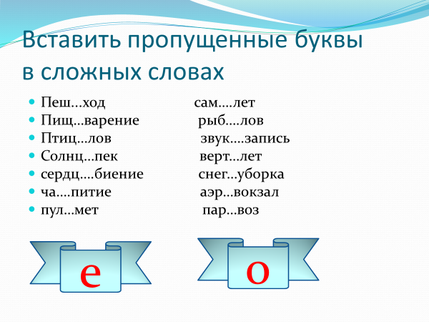

Slide 31
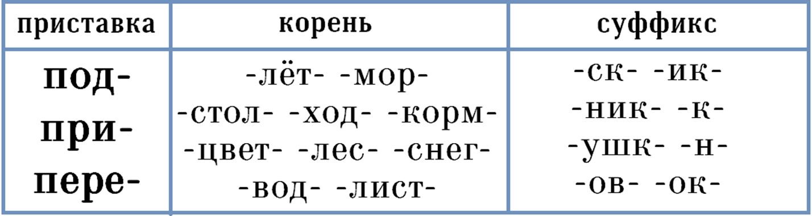

Slide 32




1)под+ход=подход(прист.) при+лёт=прилёт(прист.) при+ход=приход(прист.) пере+лёт=перелёт(прист.) пере+ход=переход(прист.) пере+вод=перевод(прист.)
2)лёт+н=лётный(суфф.)
корм+ушк=кормушка(суфф.)
стол+ик=столик(суфф.)
мор+ск=морской(суфф.)
цвет+н=цветной(суфф.)
лес+ок=лесок(суфф.)
снег/ж+ок=снежок(суфф.)
3)под+корм+к=подкормка(прист.-суфф.)
под+снег/ж+ник=подснежник(прист.-суфф.)
под+вод+ник=подводник(прист.-суфф.)
под+вод+н=подводный(прист.-суфф.)
при+мор+ск=приморский(прист.-суфф.)
пере+лёт+н=перелётный(прист.-суфф.)
пере+лес+ок=перелесок(прист.-суфф.)

Slide 33

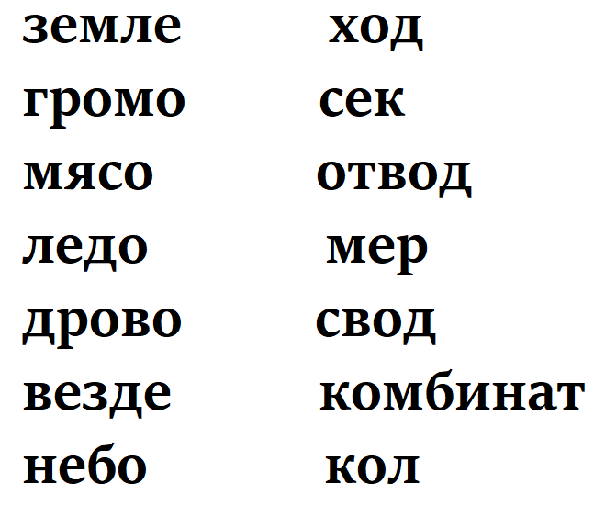
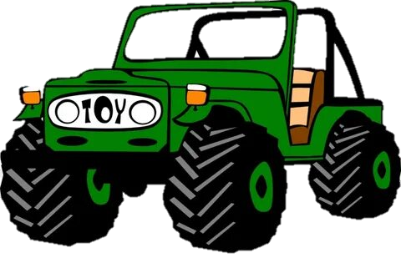
Соедини части сложных слов,
Запиши, обозначь корни.

Slide 34
?
Маршрутный лист

Slide 35
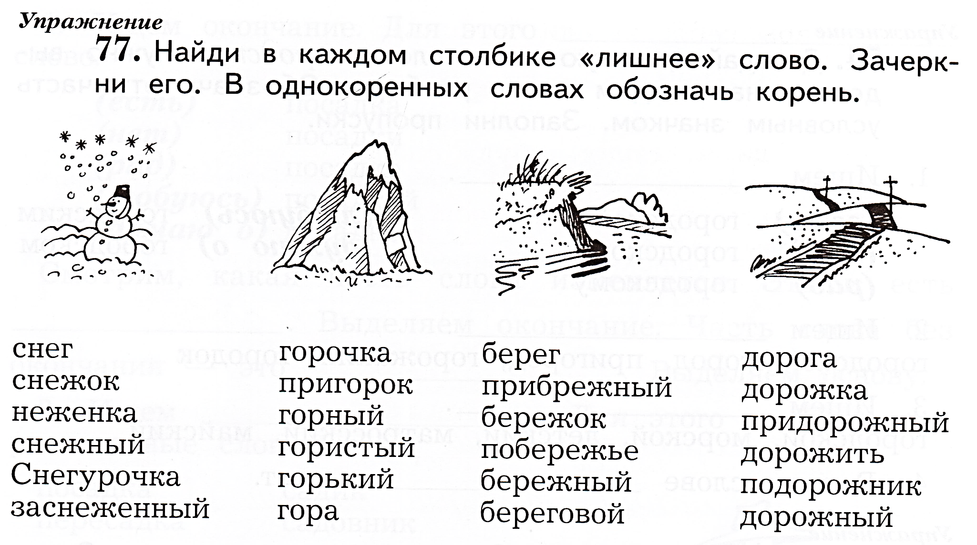

Slide 36
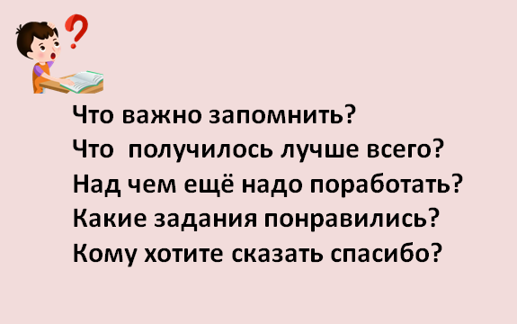

Slide 37
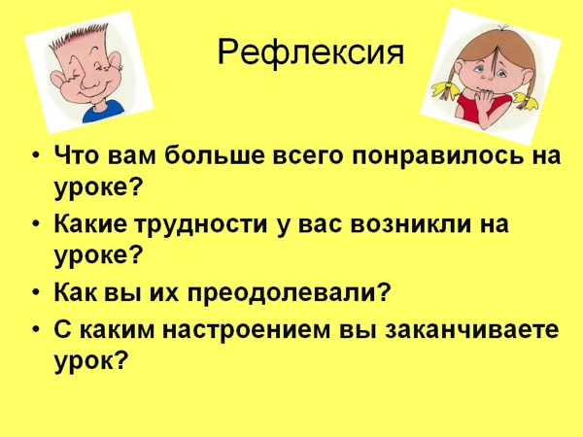

Slide 38
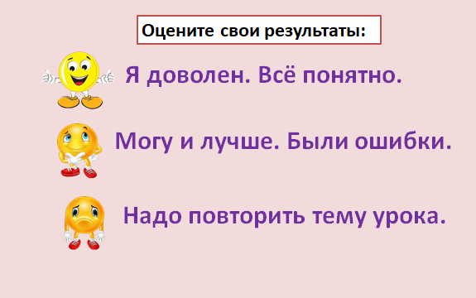

Slide 39


1) с.78№3
2)записать по 3 слова на каждый случай словообразования

Slide 40
Спасибо!

Slide 41

Раздаточный материал и дифференцированные задания

Slide 42
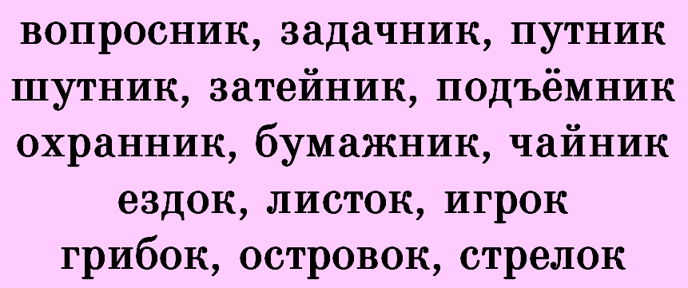
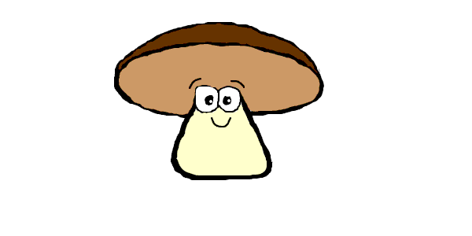
Почему выделенные слова лишние?

Slide 43

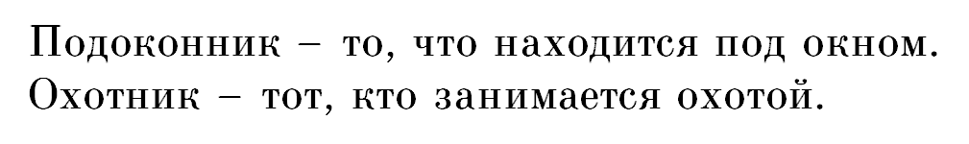
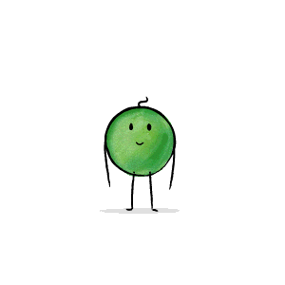
Напиши значения слов по образцу.
Упр.1
с.34
предмет, который
человек, занимающийся
школьник, домик,
горошина, сахарница
В слове школьник суффикс имеет такое же значение, как в слове подоконник, или такое же , как в слове охотник?

Slide 44
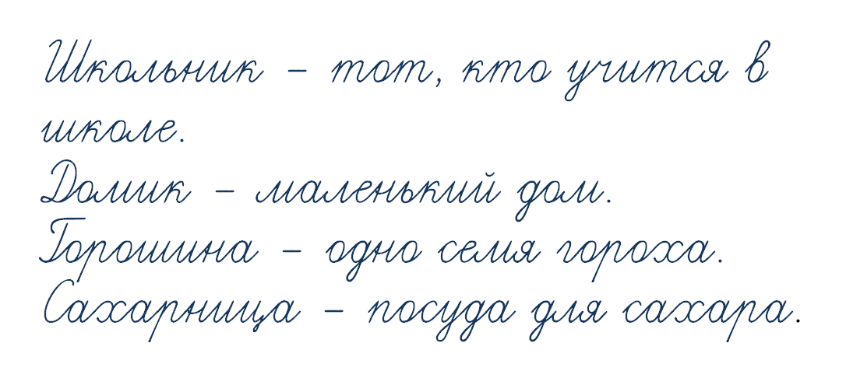
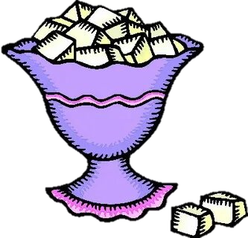

Slide 45
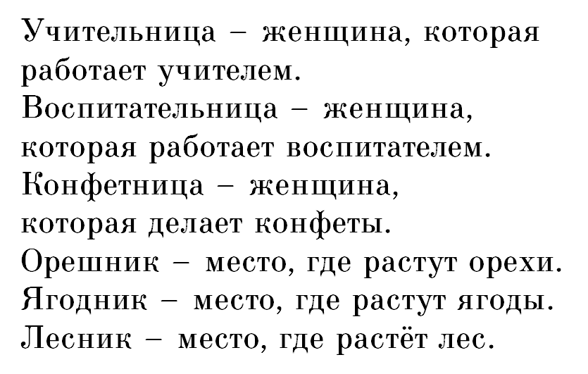
Найди ошибки в объяснении значений слов.
Напиши правильно эти толкования.
Упр.2
с.34

Slide 46
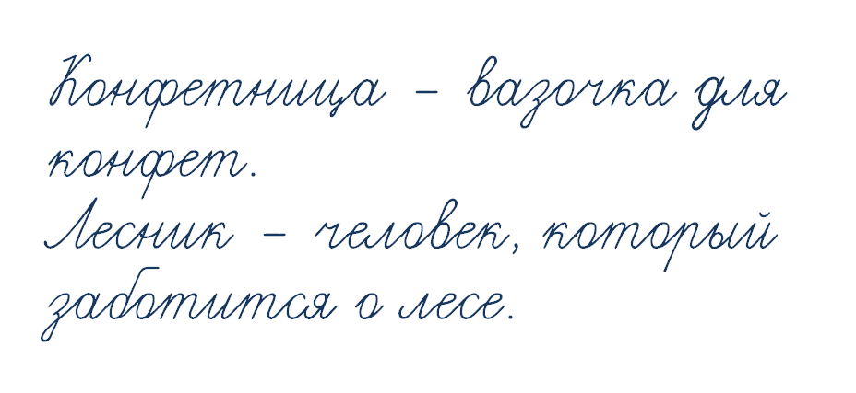
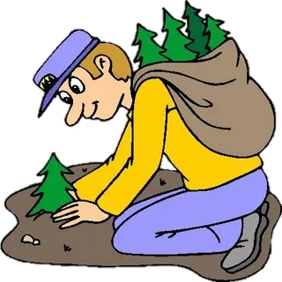

Slide 47
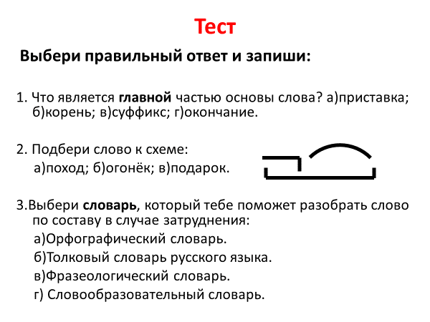

Slide 48
